Slide 1
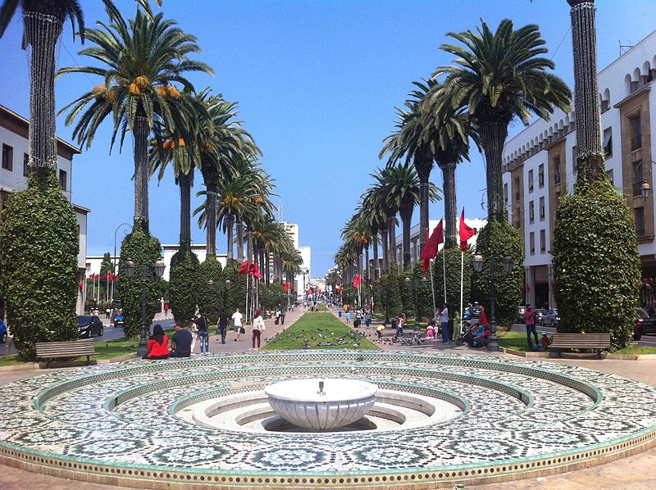
Boulvard Mohammed V
Lorient Vous Présente La Ville De Rabat ( Maroc )

Slide 2
Rabat, la capitale du Maroc, est bâtie sur les rives du fleuve Bouregreg et de l'océan Atlantique. Elle est connue pour ses sites d'intérêt, qui illustrent tant le patrimoine islamique que colonial français, notamment la kasbah des Oudayas. Ce fort royal de l'époque berbère est entouré par des jardins formels de style français et surplombe l'océan. L'emblématique tour Hassan de la ville, un minaret du XIIe siècle, domine les vestiges d'une mosquée

Slide 3
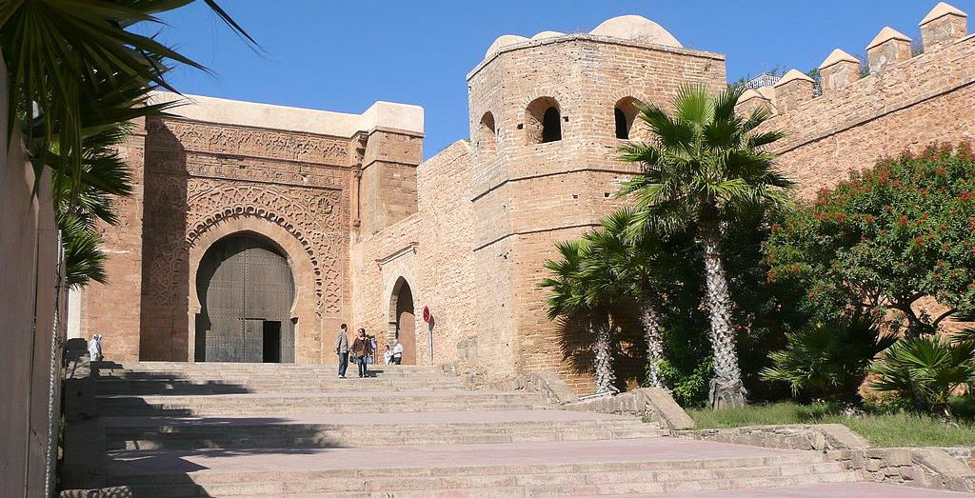

Slide 4
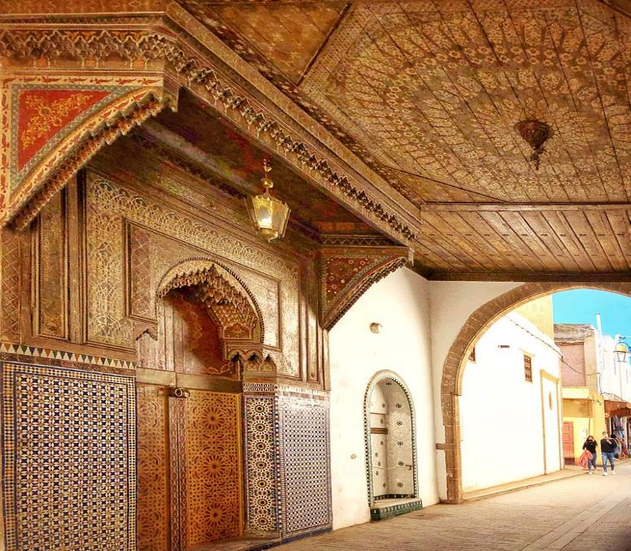

Zaouia dans L’Ancienne Médina de Rabat

Slide 5
La kasbah des Oudayas est édifiée sur l’Emplacement de la citadelle originelle

Slide 6
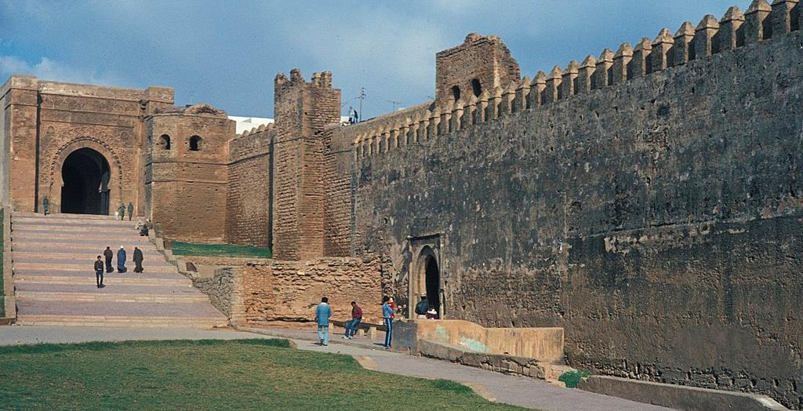
Enceinte De La kasbah des Oudayas

Slide 7
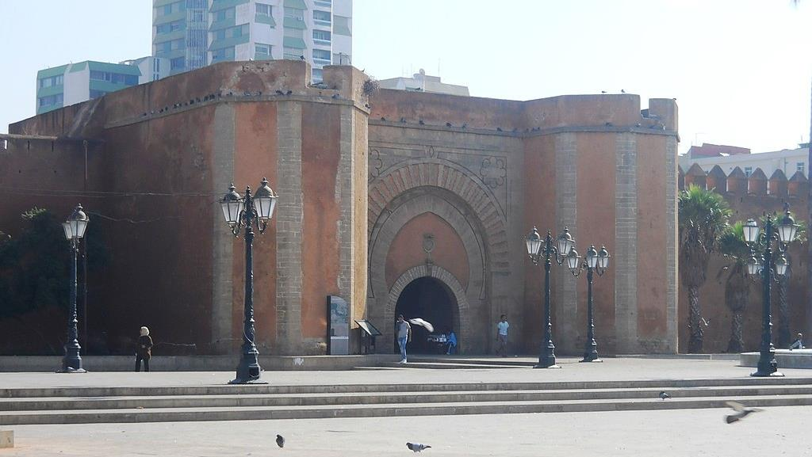
Bab El Had à Rabat

Slide 8
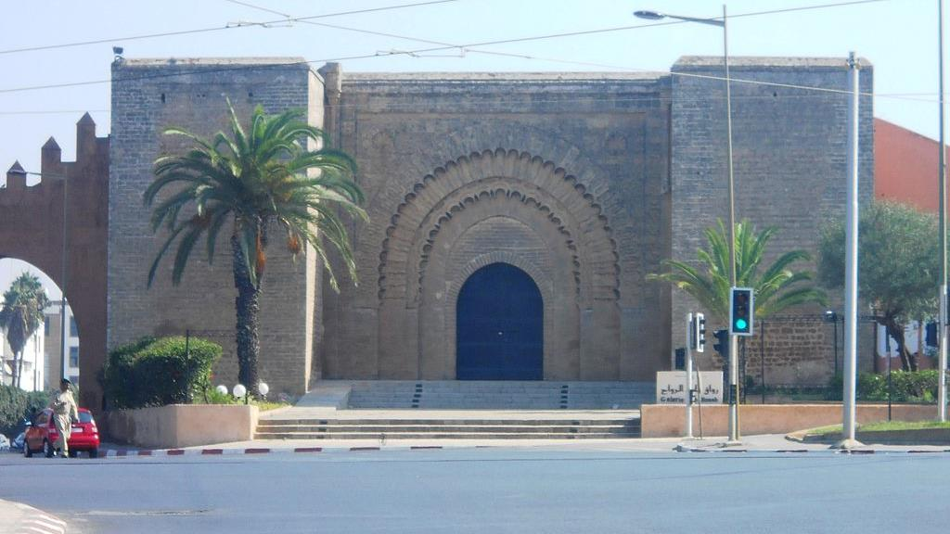
Bab – Er - Rouah

Slide 9
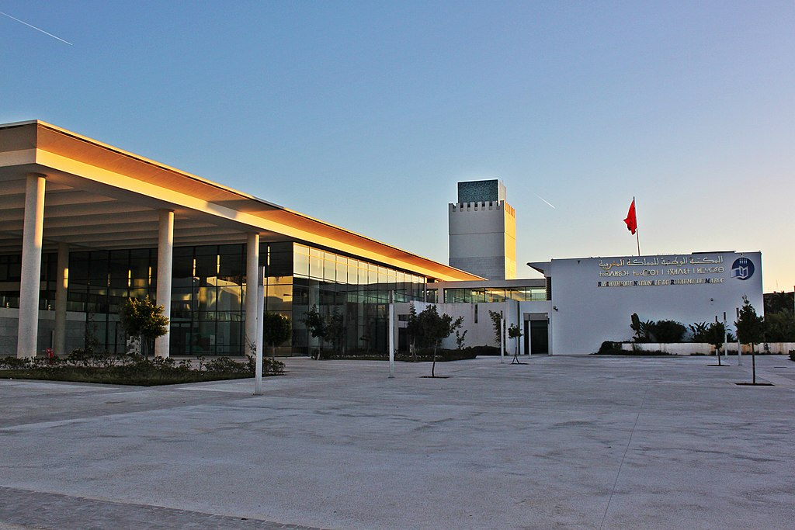
Bibliothèque Nationale

Slide 10
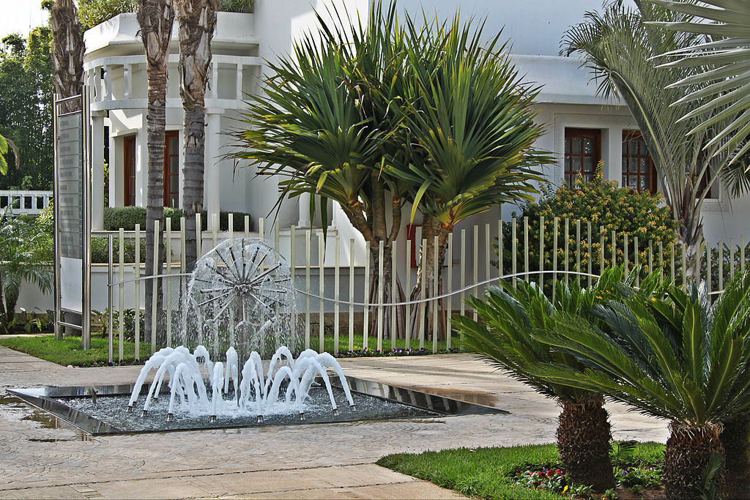
Villa Des Arts de Rabat

Slide 11
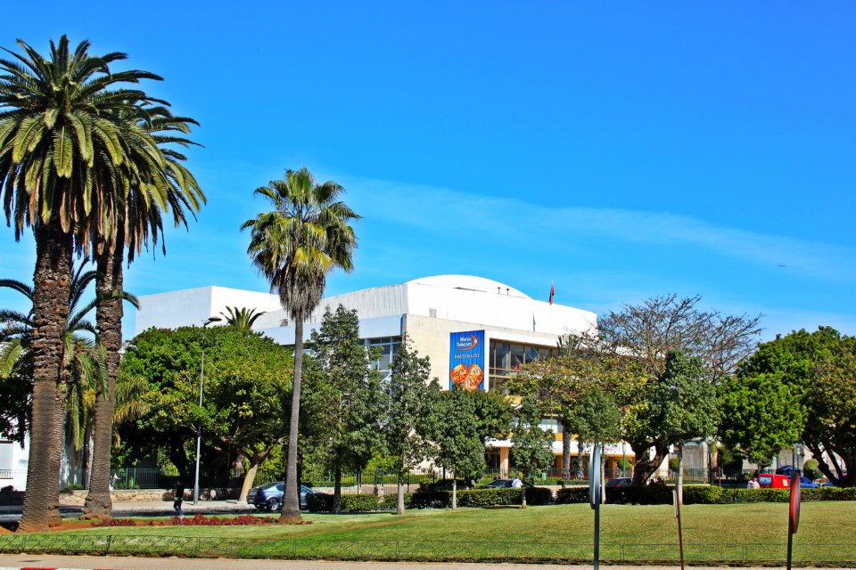
Théâtre Mohamed V

Slide 12
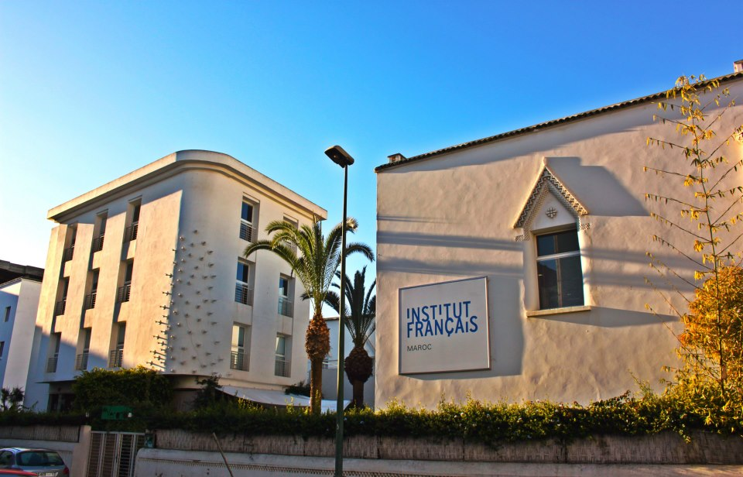
Institut Française De Rabat

Slide 13
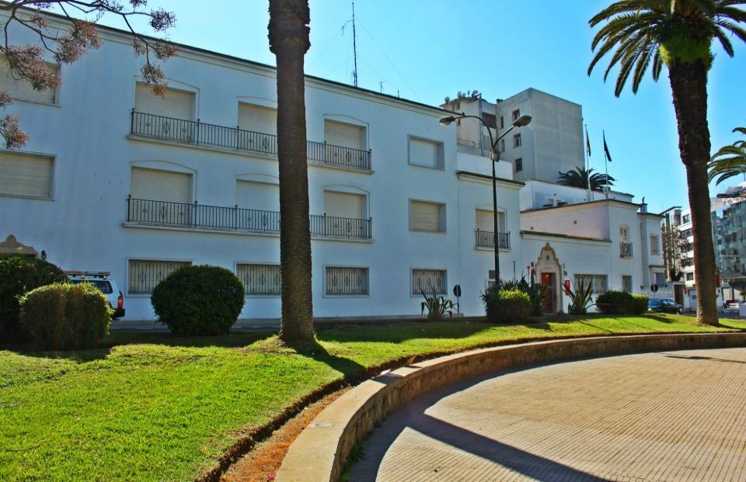
Institut Espagnol De Rabat

Slide 14
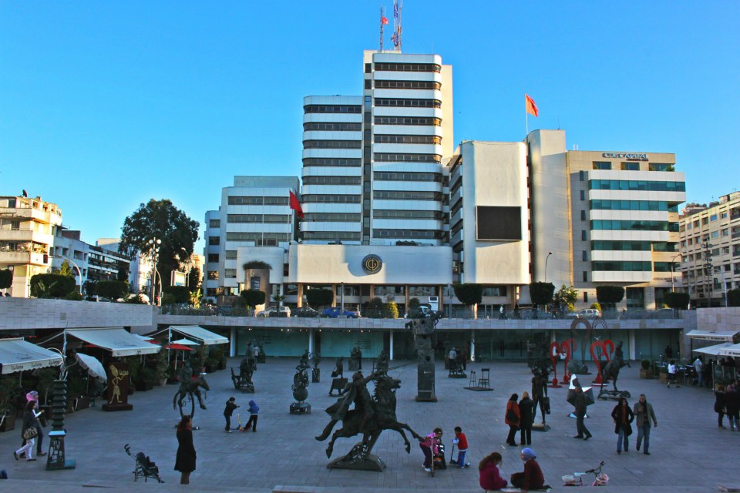
Place Moulay Hassan

Slide 15
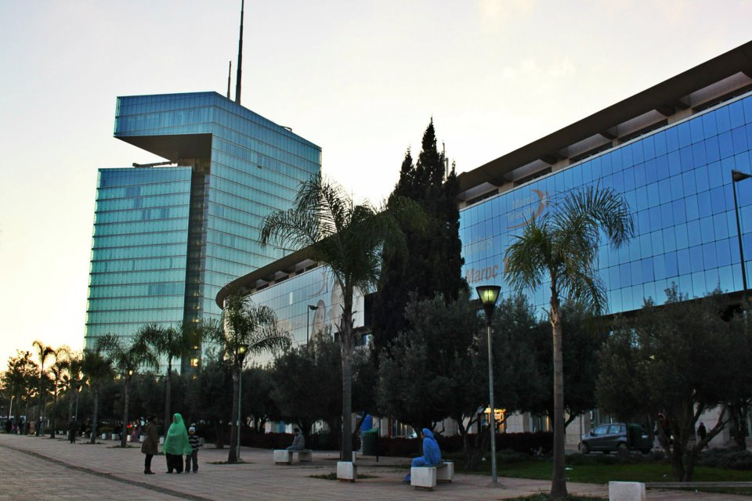
Quartier des Affaires

Slide 16
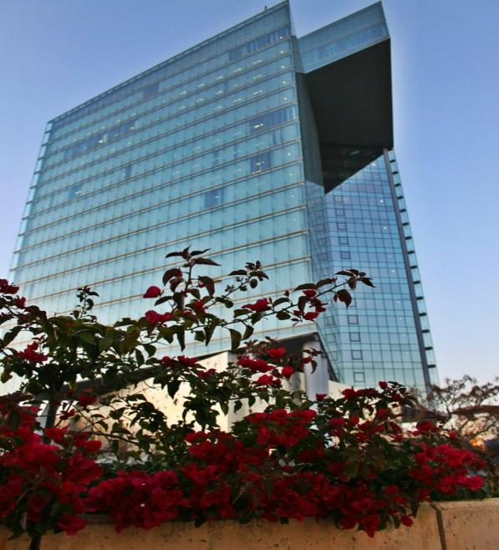
Maroc Télécom HQ

Slide 17
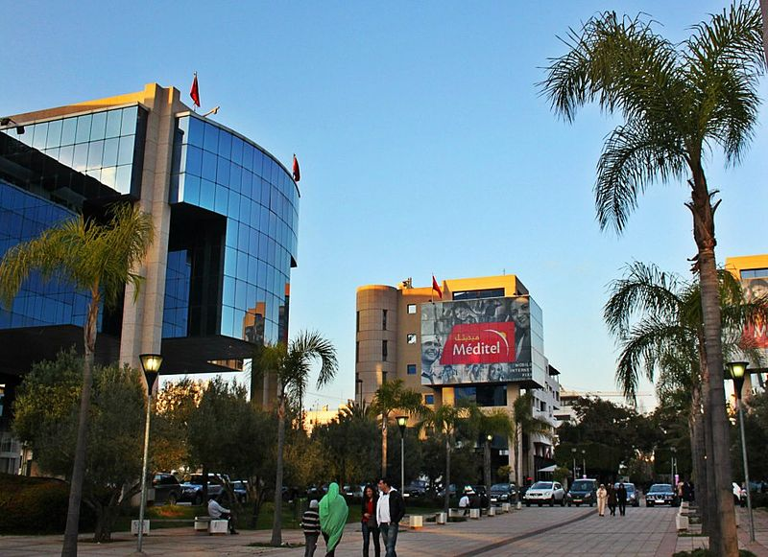
Hay Ryad
Hay Ryad

Slide 18
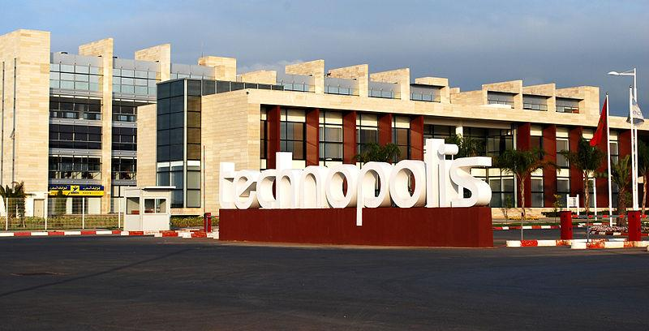
Technopolis

Slide 19
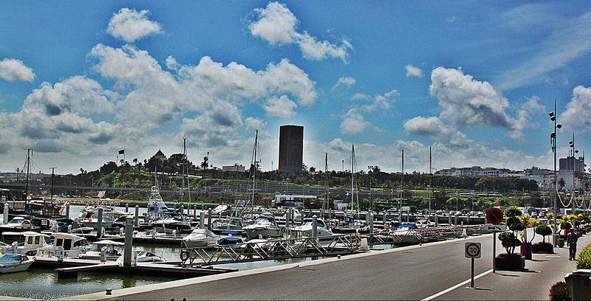
Bouregreg Marina dans le cadre du projet Bab El Bahr

Slide 20
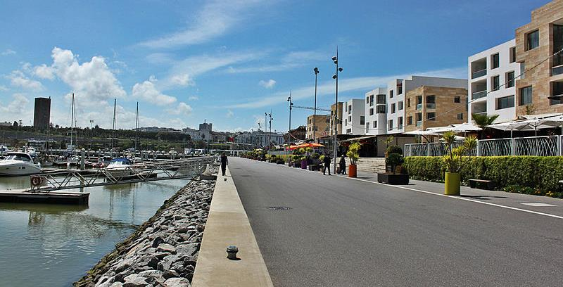
Résidence Marina <Rue Piétonne >

Slide 21
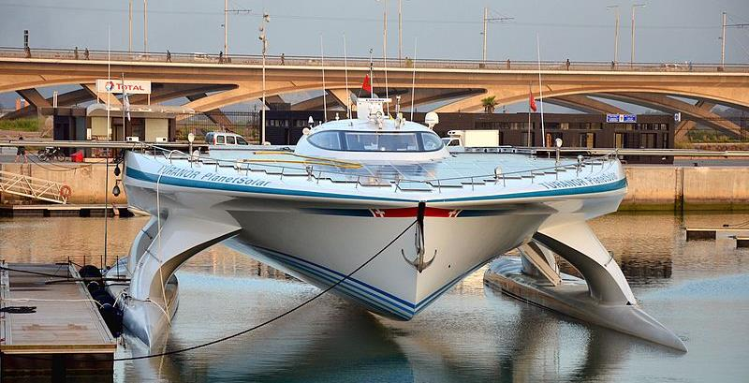
Bouregreg Marina Accueille le Planet Solar Le Nouveau pont Hassan II est derrière

Slide 22
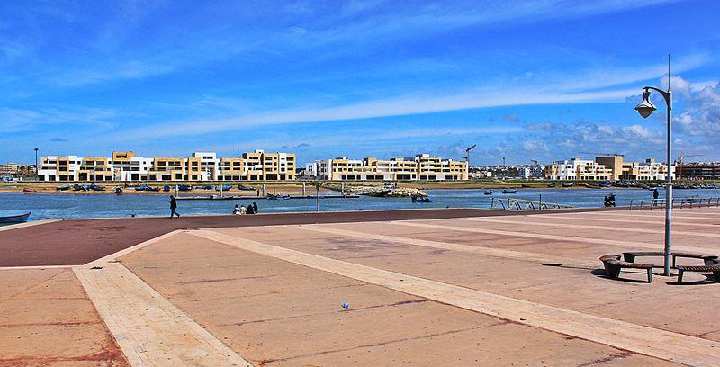
Corniche de Rabat

Slide 23
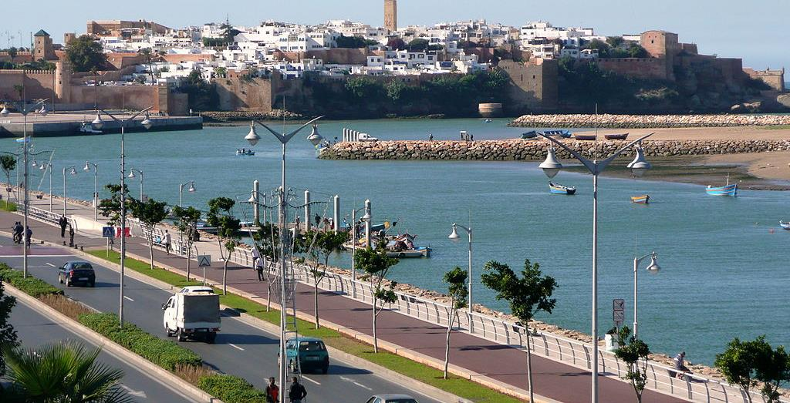
La Rive Gauche du Bou Regreg

Slide 24
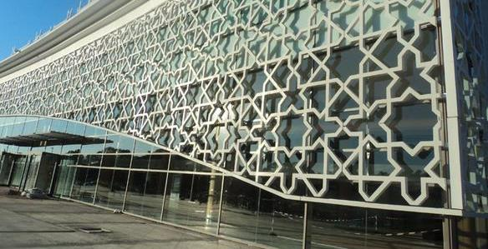
Aéroport De Rabat Salé

Slide 25
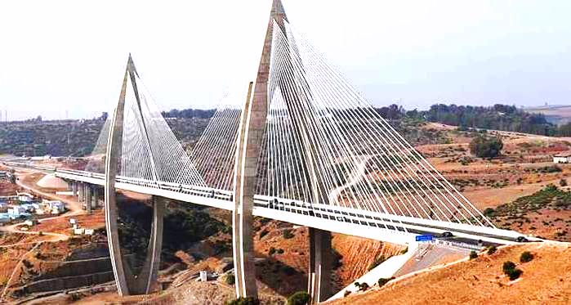
L’Autoroute De Contournement De Rabat

Slide 26
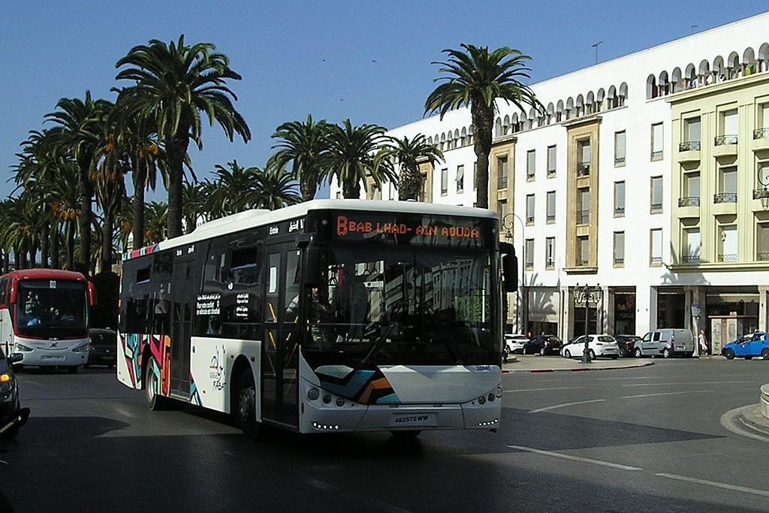
Bus Scania Sur la ligne 8 dans le centre Ville

Slide 27
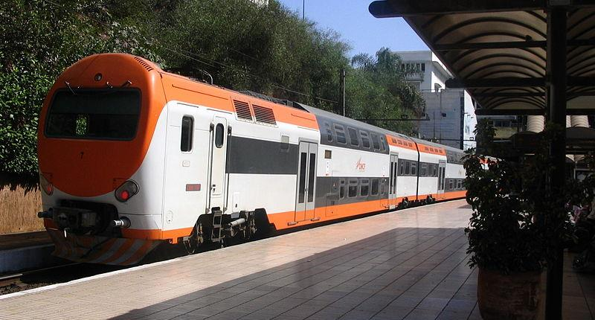
Train navette rapide en gare de Rabat Ville

Slide 28
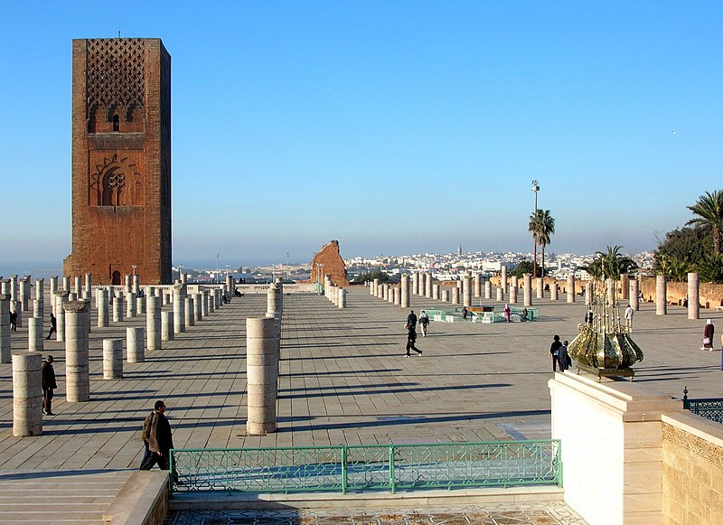
Tour Hassan

Slide 29
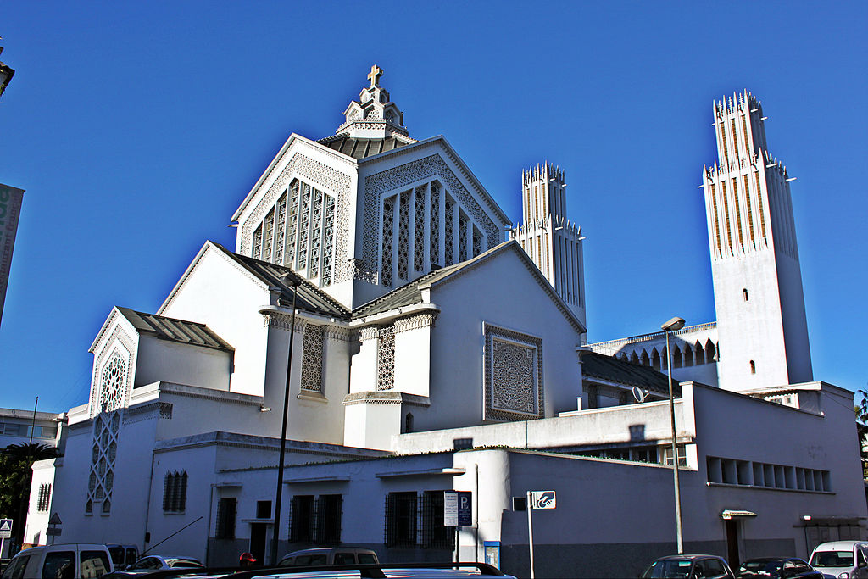
Cathédrale Saint – Pierre De Rabat

Slide 30
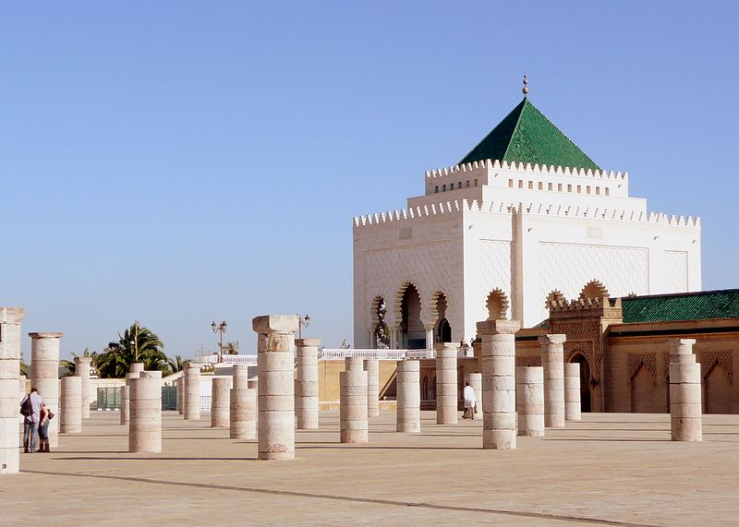
Mausolée des Rois Hassan et Mohammed V

